Slide 1
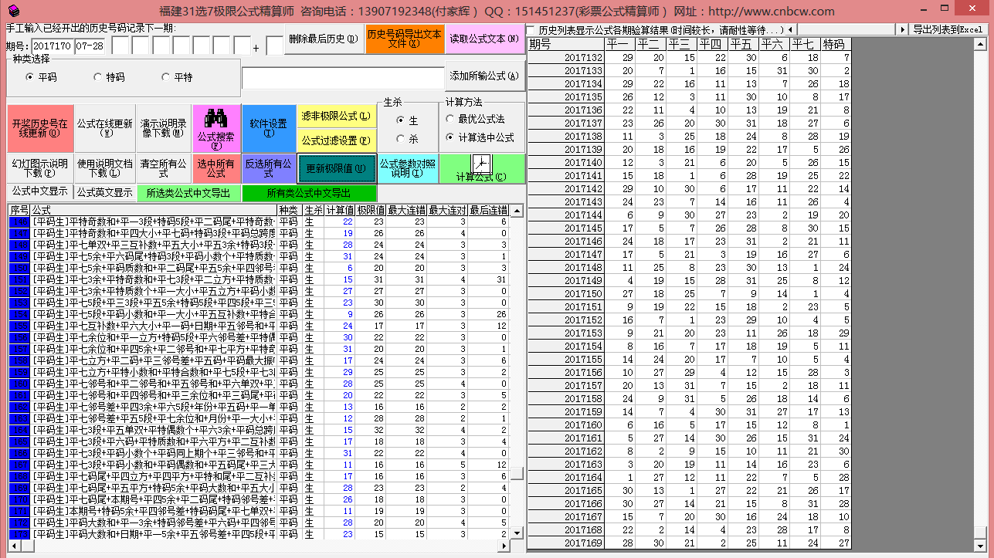
功能区域
历史号码列表区域
公式列表区域
进入软件主界面
左上部分是功能区域
左下部分是公式列表区域
右半部分是历史号码列表区域

Slide 2
第一篇：主界面介绍
功能区域
公式列表区域
历史号码列表区域
主窗口
1.功能区域
3.历史号码
列表区域
2.公式列
表区域

Slide 3
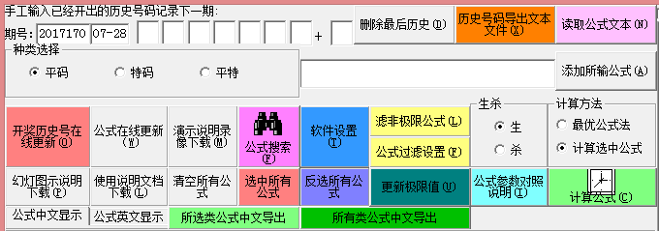
1.功能区域分布情况

Slide 4
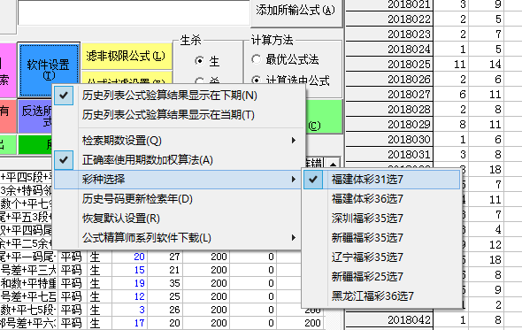
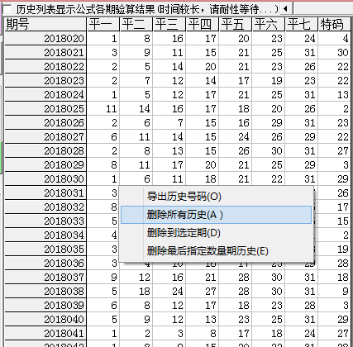
彩票种类的切换
1）点击“软件设置按钮”，打开设置菜单，在彩种选择子菜单选择对应的彩票类型；
2）软件支持福建、深圳、辽宁、新疆等多地选7型乐透彩票；
3）如果切换了彩票类型，原来的历史号码需要清除之后再点“开奖历史号在线更新”。

Slide 5
历史号码的更新方法
1.手工输入
2.历史号码文件在线更新
(推荐）

Slide 6
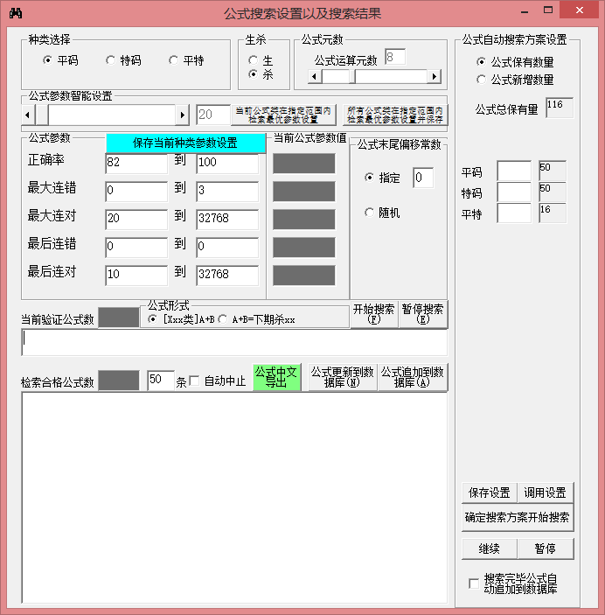
公式的更新方法
中文公式的添加，采用最常用的格式，比如：
[平码生]平一码+平码小数和+平五码尾+平五邻号和+平二5段+平六3余+平七码+平码最大振幅+0
平一码+平码小数和+平五码尾+平五邻号和+平二5段+平六3余+平七码+平码最大振幅+0 =下期生平码
公式输入完毕点此按钮
1.手工输入
读取文本文档(.txt)中的公式，支持中文公式，采用最常用的格式，比如：
[平码生]平一码+平码小数和+平五码尾+平五邻号和+平二5段+平六3余+平七码+平码最大振幅+0
平一码+平码小数和+平五码尾+平五邻号和+平二5段+平六3余+平七码+平码最大振幅+0 =下期生平码
选中相应的公式文本文件（.txt），然后点确定即可
2.读取公式文本文件
3.公式搜索（推荐）

Slide 7
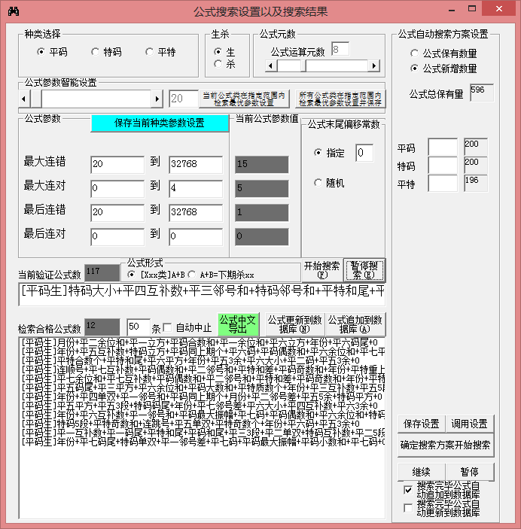
公式搜索界面
这里是设置公式的类型
“公式种类选择”：包括“前区”、“后区”、“前后”等3种类别的公式，都可以搜索。
“生杀”：设置公式的结果是生还是杀
“公式元数”：设置生成的公式是由几个参数量累加而成。例如此例中都是默认8元公式，不加最后的+0，前面有8项参数相加。
“公式末尾偏移常数”：可以设置最后加一个常数，默认是0，即最后是“+0”，如果设置为“随机”那么最后加一个随机数。

Slide 8
公式搜索界面
这里设置采集公式搜索的参数设置可以搜索制定类或者所有类的公式的参数
智能设置里面的数字，是模拟搜索该类指定条数的公式，将所列数量的公式中的参数最高值（正确率与连对取最大值，连错取最小值）作为该类公式的参数最低标准。
一般来说，数字越大，即采集公式的数量越多，那么最好的参数值也越高，作为参数的话搜出符合条件的公式也越困难。

Slide 9
公式搜索界面
这里可以设置公式搜索模板
右边一列是现有公式总数以及每一类数量
“公式保有数量”指每一类公式要达到左边列的数量，不够的补齐数量。
“公式新增数量”是指每一类要增加的公式数量。
“保存设置”是在左列填入设置数量之后点该按钮来保存，下次进入软件的时候点“调用设置”即可将保存的数量调用进来。
“确定搜索方案开始搜索”按钮可以让公式开始按照以上选择和设置开始搜索。（搜索公式所限制的公式参数的设置和保存下节介绍）
“继续”和“暂停”按钮作用于“确定搜索方案开始搜索”按钮开始后的模板方案公式搜索，并不作用于普通公式搜索。

Slide 10
公式搜索界面
这里可以设置公式搜索参数
选择某一类公式后，就可以调用之前设置的该类参数，可以修改参数，并且点“保存当前种类参数设置”按钮来保存。
每种参数都是设置的范围值，从多少到多少，一般正确率百分比的数最大设置为100，连对值最大设置为32768，连错最小设置为0，这一部分都不需要修改。可以修改正确率的最小值，连对的最小值，连错的最大值。
最右边一列是搜索的本条公式的每种参数值，可以供对照是否满足参数设置范围。

Slide 11
公式搜索界面
这里是公式搜索情况显示区
点“开始搜索”开始搜索“公式种类选择”中选择的某一类公式，每搜索的一条在下面的白色文本框显示，该公式的参数在上面的“当前公式参数值”中显示。“暂停搜索”可以暂停。
“公式形式”选择框可以选择生成的公式的中文显示形式。目前两种形式都是当前流行的形式。
下面的列表中显示搜索过程中删选出来的符合条件的公式。上面有合格公式数量，可以在白色框内设置需要的条数，勾选“自动中止”的情况下，搜索到指定条公式自动暂停。（图例中勾选了自动中止，默认设置数量50，搜索到50条公式暂停）
“公式更新到数据库”是将软件数据库内的公式清空，然后将搜索到的公式导入到软件数据库。
“公式追加到数据库”是保留软件数据库中已有的公式，然后将搜索到的公式追加到软件数据库中来。

Slide 12
公式种类选择功能
这里选择公式的位数，来设定当前公式运算的种类。
这里选择公式类型是生（保留）还是杀（排除）

Slide 13
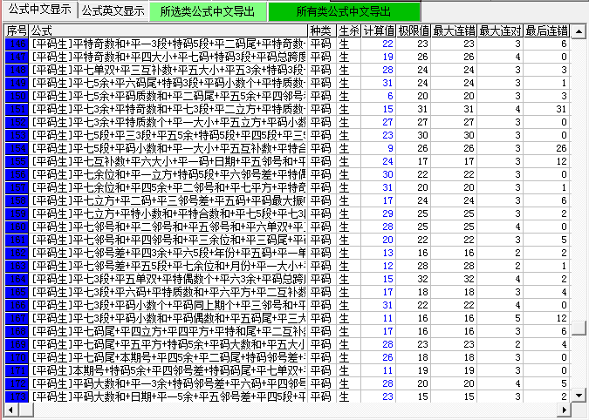
公式列表区域
可以显示公式的英文机器代码内容
可以将公式的中文导出到文本文件（.txt），导出的公式文件可以再次导入到软件中（参见第5节“读取公式文本文件”）
软件的公式的列表，上下移动滚动条可以看到所有公式，左右移动滚动条，可以看到正确率、连对、连错等参数。

Slide 14
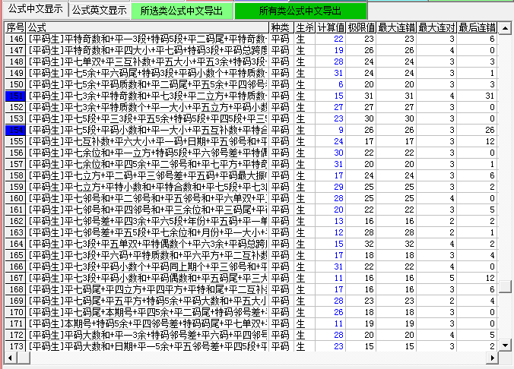
公式的选择和过滤
可以选中所有公式（公式列表序号都变成蓝色）和反选所有公式（公式列表序号灰蓝互变），变后选中的公式（蓝色）方参与公式后面的计算。
这里通过“滤非极限公式”按钮，可以将最后连错小于极限值的非极限公式过滤掉。
“公式过滤设置”按钮，可以进入公式过滤设置窗口，里面默认的参数都是所有公式的每种参数的范围，如果不修改的话就不能过滤掉任何现有公式，我们可以通过提高一些参数的值，比如加大正确率或者连对最小值减少连错最大值，提高公式的整体参数性能，被过滤的参数序号变灰色，保留的参数序号依然是蓝色。

Slide 15
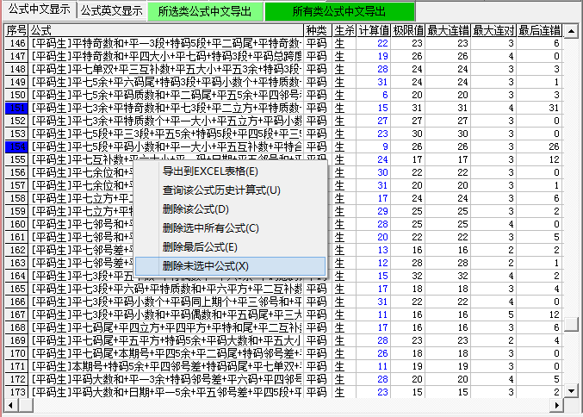
公式的导出和删除
鼠标右键点公式列表，弹出菜单，菜单选项如下：
“导出到excel表格”：可以将公式列表整体导出到excel表格，需要安装excel97以上版本
“查询该公式历史计算式”可以计算该公式历史每一期的计算式和计算值
“删除该公式”：从软件中删除当前鼠标点中序号的公式
“删除选中所有公式”：从软件中删除序号是蓝色的所有公式
“删除最后公式”：从软件中删除列表中最后一条公式
“删除未选中公式”：从软件中删除序号非蓝色（呈灰色）的所有公式
可以在序号的地方点击鼠标可以选中/不选该条公式，手动选择单条公式

Slide 16
公式的计算
选择完毕后就点该“计算”按钮计算
计算方法选择
“最优公式法”：将公式按照参数排序，依次杀码，直到剩下指定个数的项目，剩下的公式不参与计算
“计算选中公式”：所有选中公式参与计算，结果按照被杀次数排序，选择排名靠前的号码或者项目

Slide 17
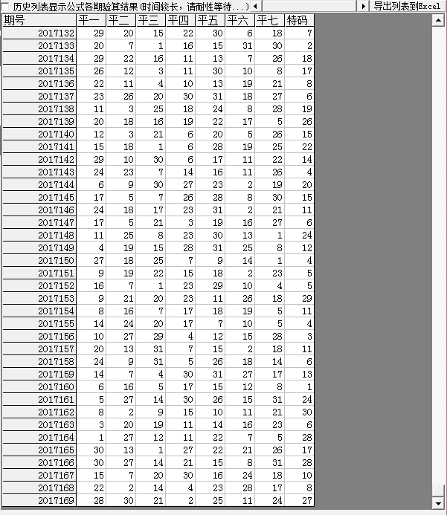
历史号码列表区域
“历史列表显示公式各期验算结果”：勾选选中后（可能需要运算较长时间），将在列表右部展现各条公式的历史各期运算结果，见下节所示

Slide 18
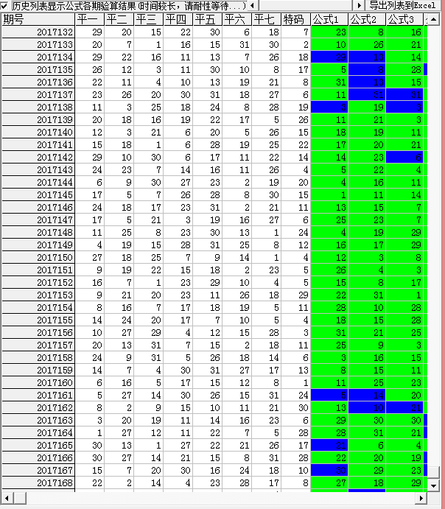
历史号码列表区域（展开）
这里对应公式列表的每一条公式的计算结果
“公式3”对应的公式列表中序号为3的公式
每一行的结果都是该公式用上期开奖结果计算的该期的值，便于与历史号码对照
蓝色背景表示该期公式计算时正确的，绿色背景表示错误的。
图中，“2017067”的“公式1”结果“30”背景为蓝色，表示公式列表中序号1的公式， 2017066期算2017067期的结果为30， 2017067平四位（当前验算的平码公式）开奖结果正好为7，该期正确，故背景为蓝色

Slide 19
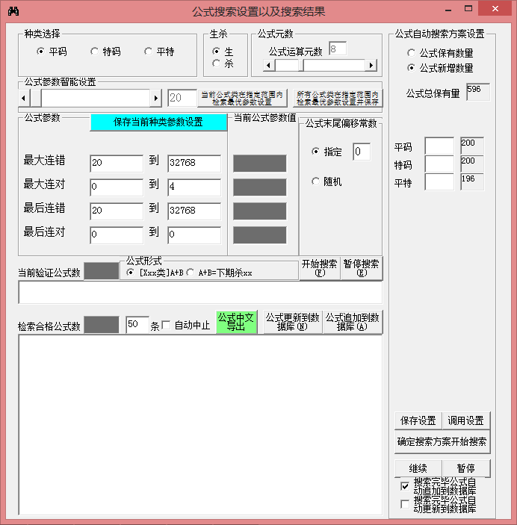
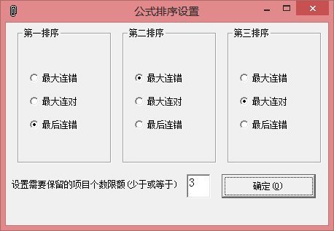
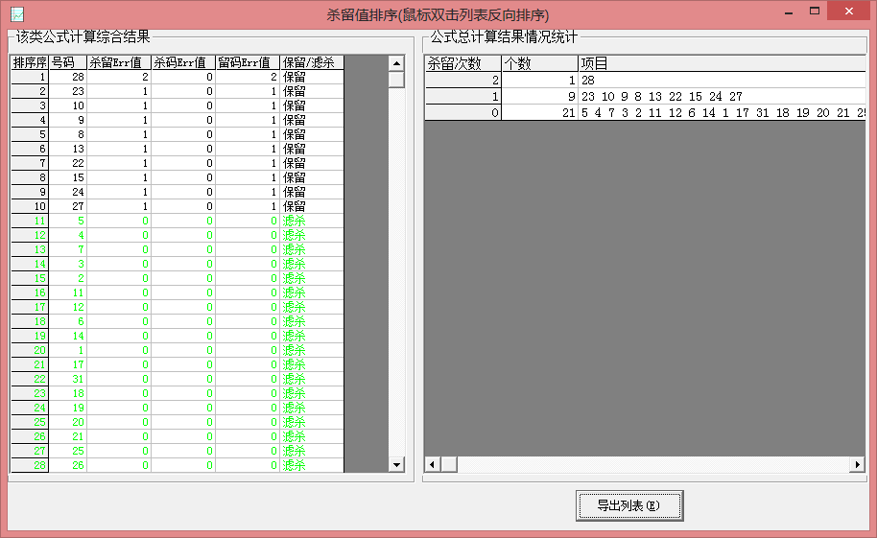
第二篇：快捷使用流程（快速入门）
第一步：点“开奖历史在线更新”按钮并稍等片刻；
第二步：点“滤非极限公式”按钮，过滤掉未达到极限的公式；
第三步：搜索公式（每天开奖前都搜索公式兵更新后今天都用该次所搜索的公式），可以按照默认设置搜索，也可以使用右边的公式搜索模版；对于搜索出来最终的公式，停止后点“公式追加到数据库”按钮；
第四步：选择玩法（前区、后区或者前后区）、“最优公式法（默认），设置保留号码个数，然后点“计算公式”按钮；
第五步：设置保留个数，点确定在弹出结果列表里面，前面显示“保留”的即为最终结果。
1）当前采用最优公式法，将公式排序后用最好的公式去计算，直到生成的号码满足所设置的要求，结果直接在列表显示；
2）如果采用“计算选中公式”，那么所有公式参与计算，计算得出的保留结果全部显示，并按照保留次数从大到小排序，我们选择排序在前面即保留次数多的号码作为结果。

